Slide 1
第九章 宏观经济政策

Slide 2

主要内容
宏观经济政策目标
宏观经济目标体系
财政政策
宏观经济目标的抉择
货币政策
财政政策和货币政策的局限性和协调

Slide 3
主要内容
宏观经济政策目标
财政政策
财政政策工具
货币政策
自动稳定器和相机抉择
财政政策效应
财政政策和货币政策的局限性和协调

Slide 4
主要内容
宏观经济政策目标
财政政策
货币政策
货币政策工具
财政政策和货币政策的局限性和协调
基础货币、货币乘数和货币供给
货币政策效应
“相机抉择”和“规则”之争

Slide 5
主要内容
宏观经济政策目标
财政政策
货币政策
财政政策和货币政策的局限性和协调
财政政策的局限性
货币政策的局限性
财政政策和货币政策的协调

Slide 6
第一节 宏观经济政策目标

Slide 7
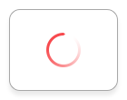
一、财政政策与货币政策（狭义）
财政政策：政府变动税收和支出，以影响总需求，进而影响就业和国民收入的政策。
货币政策：政府货币当局通过银行体系，变动货币供给量，来调节总需求的政策。
两者实质：通过影响利率、消费和投资，进而影响总需求，使就业和国民收入
得到调节。
广义宏观经济政策还包括：
产业政策
收入分配政策
人口政策

Slide 8
财政和货币政策的影响（正面）
政策种类 | 利率 | 消费 | 投资 | GDP
财政政策 （减少所得税） | ⬆ | ⬆ | ⬇ | ⬆
财政政策 （增加政府支出，增加政府购买和转移支付） | ⬆ | ⬆ | ⬇ | ⬆
财政政策 （投资津贴） | ⬆ | ⬆ | ⬆ | ⬆
货币政策 （扩大货币供给） | ⬇ | ⬆ | ⬆ | ⬆

Slide 9
二、宏观经济政策目标
充分就业
稳定物价
经济增长
国际收支平衡
宏观经济政策目标体系
宏观经济政策目标的抉择

Slide 10
第二节 财政政策

Slide 11
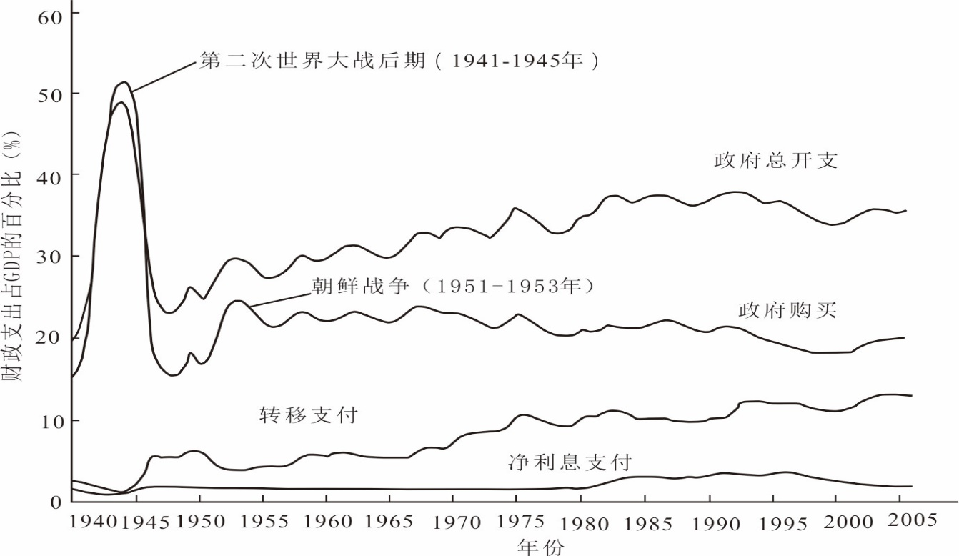
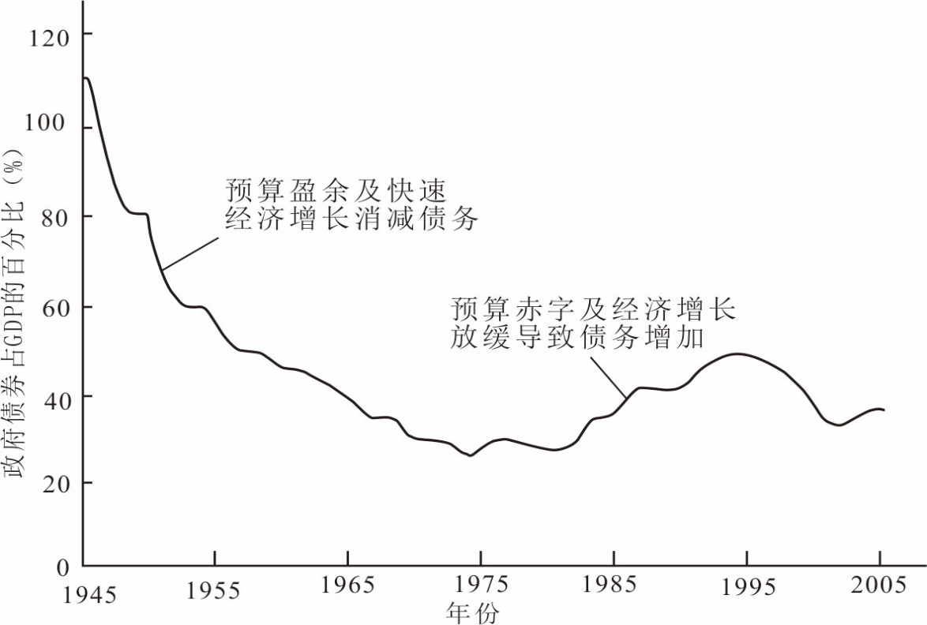
财政政策工具
政府支出：是指一国在一定时期内各级政府的支出总和，包括政府购买、转移支付和公债利息等。
政府收入：对政府通过征税、对公共物品或服务的使用者收费以及在金融市场借债（发行公债）等方式来获得政府收入。
美国联邦、州和地方政府开支
美国政府债务变化

Slide 12
自动稳定器和相机抉择的财政政策
自动稳定器：指是经济系统本身存在的一种减少国民收入冲击和干扰的机制，主要有失业保障机制、农产品价格维持机制和所得税税收体系。
相机抉择的财政政策：指政府根据宏观经济指标分析宏观经济形势后，斟酌使用的经济政策。
赤字和公债
政府为了弥补财政赤字，通常的做法是借债或者出售政府的资产。

Slide 13

财政政策效应
财政政策效应：就是政府变动收支后对社会经济活动如就业、产出等产生的有效作用及相应的反应。
r
E₁
r₁
r₀
E₀
E₂
IS1
IS
O
Y
Y₀
Y₁
Y₂
财政政策的效应

Slide 14
第三节 货币政策

Slide 15
货币政策
公开市场业务
法定准备金率
再贴现率
基础货币：包括商业银行存入中央银行的存款准备金（包括法定存款准备金和超额准备金）与居民所持有的现金之和。
货币政策工具
基础货币=法定准备金+超额准备金+银行系统的库存现金+社会公众手持现金
货币供应量=基础货币×货币乘数

Slide 16
货币政策效应
LM
r
IS
E0
LM1
r₀
D
E1
货币政策的扩张性或者紧缩性的变动可以反应在LM曲线的移动上。
r₁
E'
O
Y₀
Y₁
Y
货币政策效应

Slide 17
第四节 财政政策和货币政策的协调

Slide 18
财政政策的局限性
财政政策的时滞
识别时滞
识别时滞是指对经济数据的收集和分析、宏观经济指标的衡量等都要耗费一定的时间。
决策时滞
决策时滞是政府在判断了形势、认清了大局后所采取的经济政策措施所需要的时间。
执行时滞
执行时滞是指从一项政策出台到真正对经济运行产生影响所经历的时间。

Slide 19
货币政策的局限性
效果具有短期性
货币政策的时滞
货币流通的变动

Slide 20
财政政策和货币政策的协调
财政政策和货币政策的协调：IS-LM模型分析
r
LM₁
扩张性财政政策和货币政策虽然都可以增加总需求，但对均衡国民收入和利率却有不同的影响。一般说来，扩张性财政政策在增加国民收入时会同时提高利率水平，产生挤出效应；扩张性货币政策在降低利率 的同时会提高国民收入，产生通货膨胀压力，财政政策与货币政策的配合使用可以有不同的组合情况。
LM'₁
r₂
LM₂
r₁
r₃
IS₂
IS‘₁
IS₁
O
Y₁
Y*
Y

Slide 21
挤出效应： Crowding out effect
政府支出增加引起利率上升，从而抑制私人投资（及消费）的现象｡
挤出效应越小，财政政策效果越大。
直接理解：
扩张性财政政策，通过出售公债，向私人部门借钱，挤出私人投资。

Slide 22
挤出效应公式推导
政府部门加入后
以定量税为例。
IS曲线公式变为
如果利率r不变，政府支出乘数＝1/（1-β）。
在横轴上，截距增加了△g /（1- β ）。
如果利率r变，为财政政策乘数。
实际上的财政政策效果小于政府支出乘数的作用。

Slide 23
挤出效应图形推导
假定政府购买性支出增加了△g｡
r%
IS₁
IS₂
LM
△r
LM不变，右移IS，
均衡点利率上升、国民收入增加不多｡
-d△r/(1-β)
y₁
y₂
y₃
y
财政政策的
挤出效应
△g /（1-β）

Slide 24
挤出效应的大小
挤出效应的大小可以通过其公式进行分析
与三个因素有关：β、d、r。
r与k、h有关。
因素 | 利率 | 挤出效应 | 机制
β ⬆ | ＋ | ＋ | 影响到乘数。乘数越大，利率提高多，投资减少导致民间投资少。
K⬆ | ＋ | ＋ | 货币需求对产出的敏感程度。交易需求多，投机需求少，利率大。
h ⬇ | ＋ | ＋ | 货币需求对利率的敏感程度。越小越敏感，利率变动越大。
d ⬆ | ＋ | ＋ | 投资需求对利率的敏感程度。直接影响到投资。

Slide 25
财政政策和货币政策的协调
财政政策与货币政策的组合效应
政策配合 | 收入 | 利率
扩张性的财政政策与紧缩性的财政政策 | 不确定 | 上升
扩张性的财政政策与扩张性的财政政策 | 增加 | 不确定
紧缩性的财政政策与紧缩性的财政政策 | 减少 | 不确定
紧缩性的财政政策与扩张性的财政政策 | 不确定 | 下降

Slide 26
练习
某宏观经济模型( 单位：亿元 ) ：
c ＝ 200 + 0.8y i＝ 300 - 5r L ＝0.2y - 5r m ＝ 300
试求：
（1）IS-LM模型、均衡产出及利率，并作图进行分析。
（2）若充分就业的收入水平为2020亿元，为实现充分就业，运用扩张的财政政策或货币政策，追加支出或货币供应分别为多少？
解：
（1）IS-LM模型为:
y ＝ 2500 – 25r , y ＝ 1500 + 25r。
y = 2000 , r = 20

Slide 27
练习
（2）设扩张财政政策，政府追加支出为G
则i＝300 - 5r +G，
新IS方程为 -200+0.2y=300-5r+G
与LM方程y ＝ 1500 + 25r联立方程组
求得y＝2000 + 2.5G。当y＝2020时，G＝8。
设扩张货币政策，政府追加货币供应为M
则m＝300 + M，新LM方程为 300＋M＝0.2y-5r.
与IS方程y ＝ 2500 – 25r联立方程组
求得y＝2000 + 2.5M。当y＝2020时，M＝8。

